Slide 1
Jaarverslag 2023
Baptisten gemeente Stadskanaal Zuid

Slide 2
Ons doel: Samen Jezus Christus dienen in woord en daad!

Slide 3
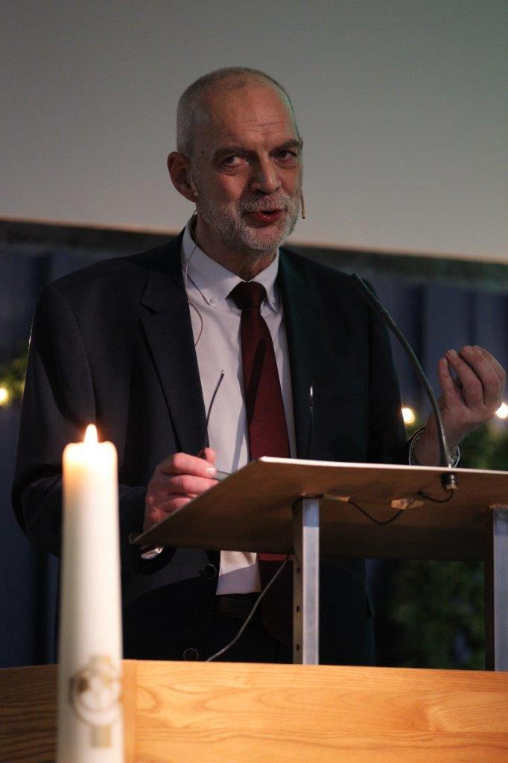
Wie gingen er voor in de dienst:
Ds. Fred Smit
04 juni Afscheidsdienst/Emiraat
Gastsprekers:
Bert van Drogen Tjerk Riemersma
Bart Satijn Jerry Thuis
Harold ten Cate Maurice Bischop
Ruben Peters Gerard Grit
Simon vd Kooij Jan Boelhouwers
Wolter Greven Harry Nobbe
Anne de Vries Hijme Tieleman
Gert Elzen Henk Wieringa
Han Jansen Gerrit Lolkema

Slide 4
Vergadering leiding gemeente
Bestuurlijk team 7 x
Pastoraal team 7 x
BT/ PT 2 x
Gemeente vergadering 20 April
16 November
Algemene Ledenvergadering Unie-ABC 18 nov. te Veenendaal

Slide 5
Mutaties
Ledenstand 01-01-2023 200
Gedoopt 6
Attestatie/ toename 4
Wederopname 1
Van andere gemeenschap 1
Totaal toename 12
Overleden 9
Met attestatie vertrokken 1
Vertrokken/onttrokken 1
Totaal afname 11
Ledenstand 01-01-2024 201
Vrienden 43

Slide 6
Overleden in 2023
br. Ben Hein op 9 februari 2023 in de leeftijd van 76 jaar
br. Bart Meijer op 25 2023 maart in de leeftijd van 77 jaar
br. Be van der Zwaag op 22 april 2023 in de leeftijd van
75 jaar
zr. Alie Vos-Potze op 1 juni 2023 in de leeftijd van 82 jaar

Slide 7
Overleden in 2023
zr. Janna Smit-Vlietstra op 29 juni 2023 in de leeftijd van 89 jaar
Op 14 juli in stilte geboren Evelien, dochter van Niels en Ineke
zr. Telina Ida Vissering op 22 augustus 2023 in de leeftijd van
90 jaar
br. Wim Kruit op 16 september 2023 in de leeftijd van 86 jaar
br. Gerard Kroon op 19 oktober 2023 in de leeftijd van 77 jaar
zr. Gerda Pijl-Bakker op 29 oktober in de leeftijd van 79 jaar

Slide 8
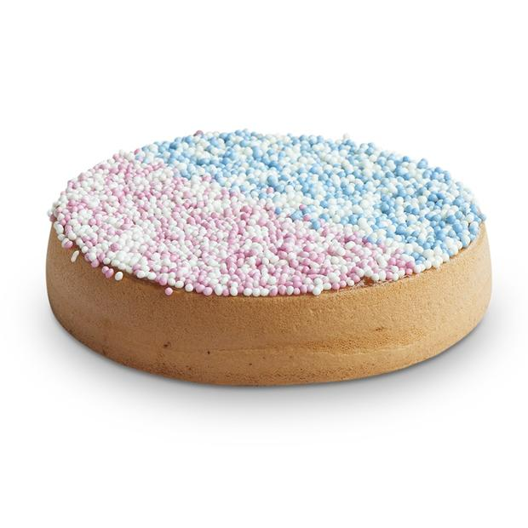
Geboren
21-04-2023 Jasmijn, dochter van Gerben en Marloes
26-08-2023 Jari, zoon van Addo en Melissa
27-12-2023 Sela, dochter van Max en Ilonka

Slide 9
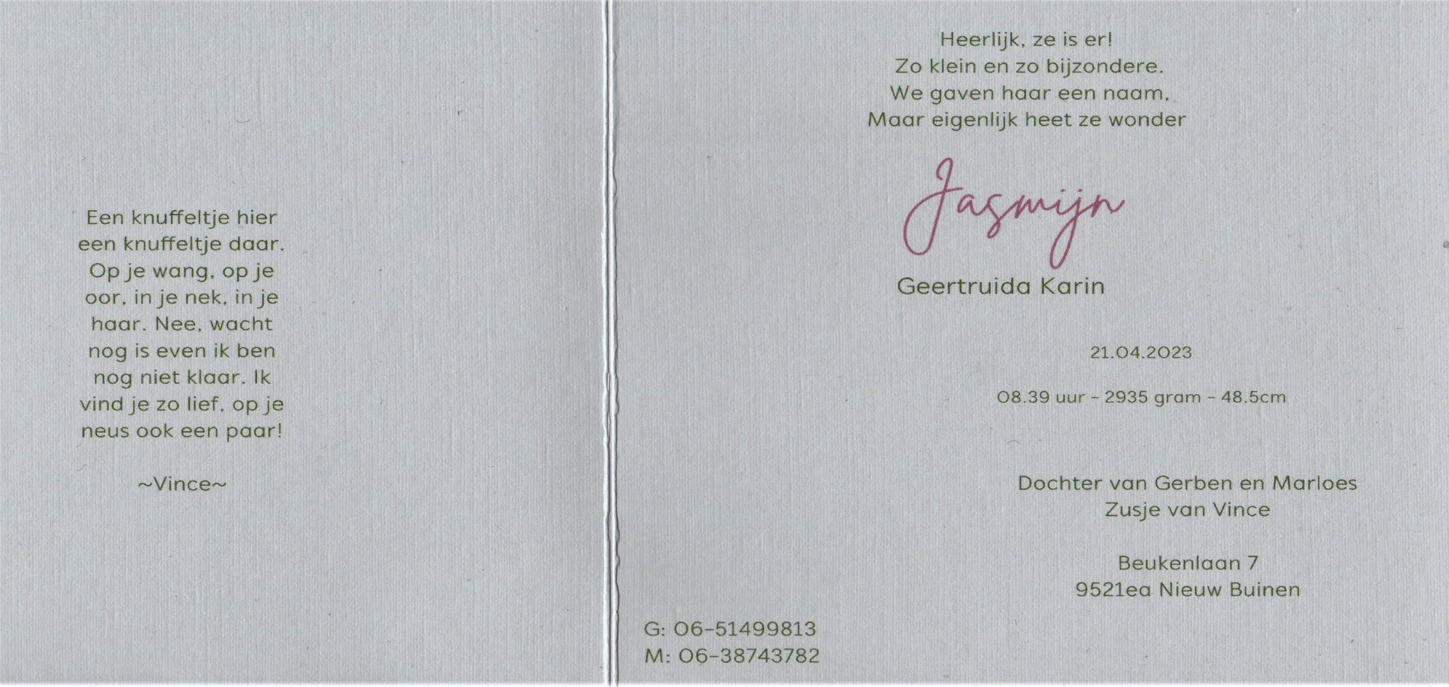
Geboortekaartjes

Slide 10
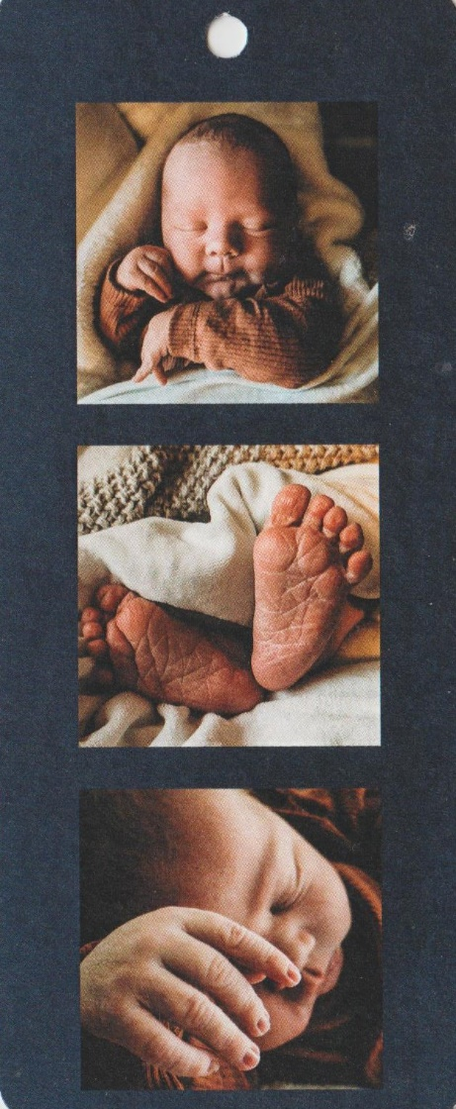
Geboortekaartjes

Slide 11
Geboortekaartjes

Slide 12
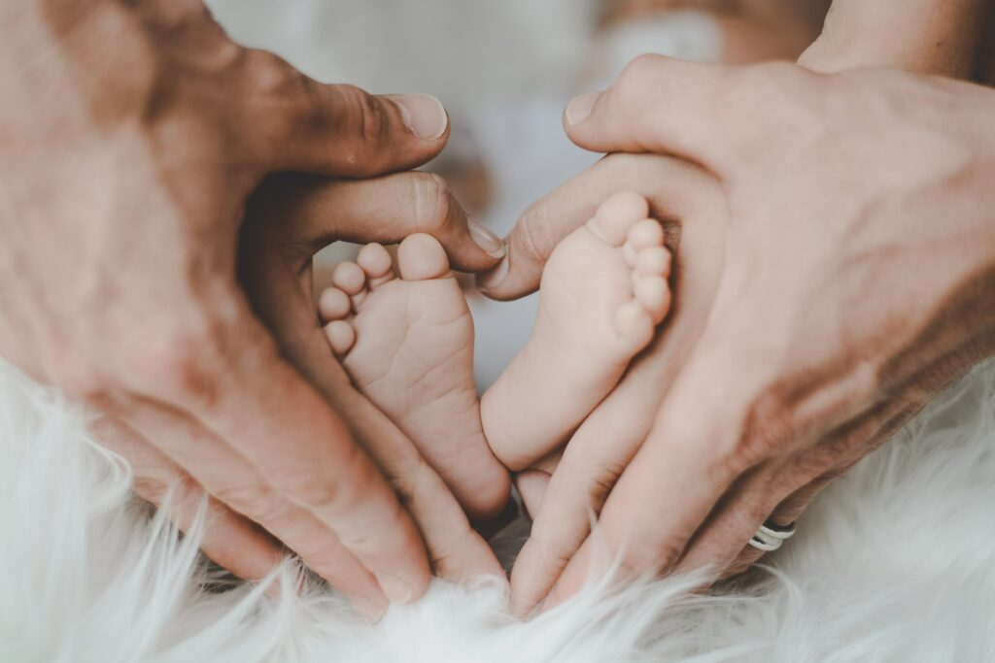
Opdragen
24 september 2023 Jasmijn, dochter van
Gerben en Marloes
12 november Raff en Jari , zoons van Addo en Melissa

Slide 13
getrouwd
09 februari Jhon en Lies
14 maart Max en Ilonka
20 mei Geoffrey en Lani
24 mei Martin en Anique
26 mei Kim en Pascal
10 juni Jack en Evitha
24 juni Heije en Jacqueline
01 juli Martin en Evianne

Slide 14
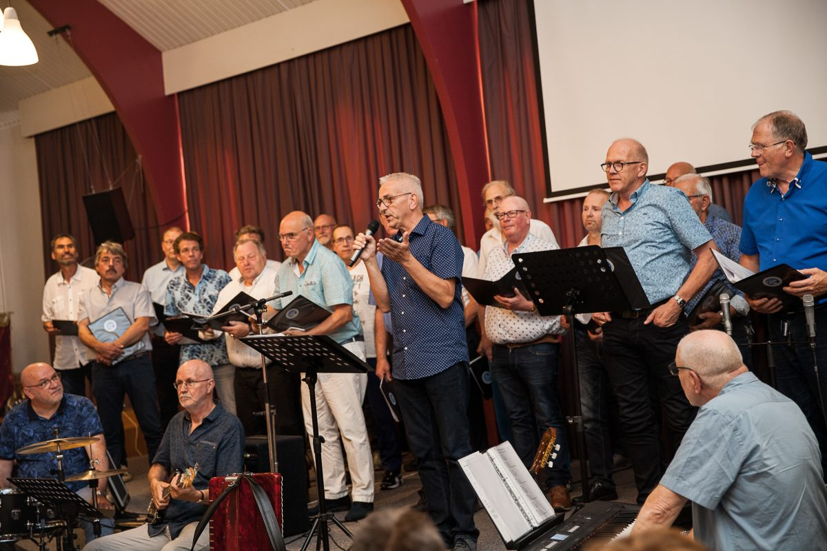
Januari 2023
22 januari Johannes de Heer dienst
m.m.v. mannenkoor Jona

Slide 15
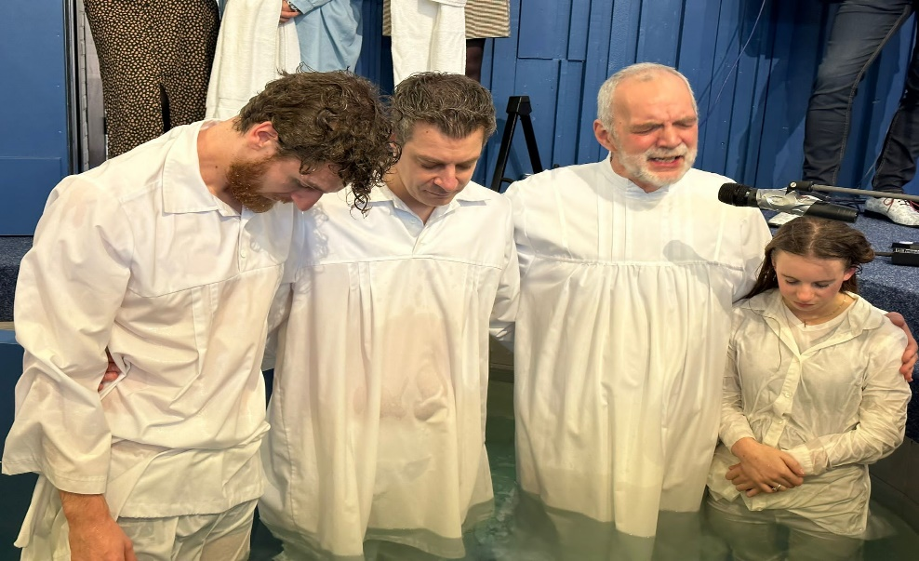
Februari 2023
04 febr. Flessenactie Teens for Life
05 febr. Doopdienst Karolina Scholte en Max Johannes

Slide 16
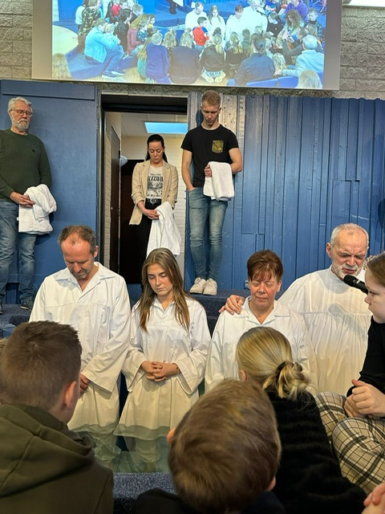
Februari 2023
19 febr. doopdienst Iris Pots en Jacqueline Breukel.

Slide 17
Februari 2023
Zoals de meesten van ons al weten hebben Kees en Gerie besloten om te stoppen met het kosterswerk. 24 februari is de laatste keer dat zij als kosters werkzaam zijn in onze gemeente. Gelukkig hebben Marcel en Marrie Nap aangegeven het kosterswerk grotendeels van Kees en Gerie over te willen nemen. Grotendeels, omdat zij niet instaat zijn om gedurende de week (maandag t/m vrijdag) het werk volledig op te pakken, vooral de avonden geven een probleem. Met Marcel en Marrie hebben we afgesproken dat zij de weekenden oppakken.
Stage Anna Wubs.
Hallo! Mijn naam is Anna Wubs en ik ben 18 jaar. In mijn vrije tijd vind ik het leuk om met vriendinnen af te spreken, piano te spelen en te lezen. Ik studeer aan de Hanzehogeschool in Groningen en ik zit in mijn eerste jaar van de studie Toegepaste Psychologie. Voor mijn studie moet ik een maatschappelijke bijdrage leveren aan de samenleving en ik wilde dit graag bij de Baptisten gemeente ’t Kruispunt doen. Ik vind het fijn dat ik hiervoor de gelegenheid krijg. U zult mij vooral tegenkomen tijdens de verschillende activiteiten die door de kerk worden georganiseerd.

Slide 18
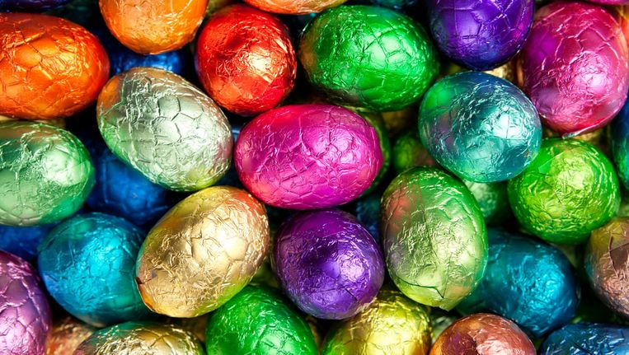
Maart 2023
Introductieavond Op dinsdag 28 maart om 19.30 u willen we een introductieavond organiseren in ons kerkgebouw. Deze introductieavond is bedoeld voor: ➢ bezoekers die geïnteresseerd zijn om meer te weten te komen over onze gemeente; ➢ bezoekers die er over na denken om zich aan te sluiten bij onze gemeente; ➢ degenen die de afgelopen tijd zijn aangesloten, maar graag nader kennis zouden willen maken en meer willen weten over onze gemeente. Voor een ieder is het belangrijk om te weten waar onze gemeente voor staat: zowel voor hen die al langer bij ons naar de kerk gaan als voor de mensen die sinds kort onze kerk bezoeken. In de introductieavond komen vragen aan de orde zoals: · Waar staat de gemeente voor? · Wat geloven we? · Wat is de visie en missie van onze gemeente? · Waar komt het baptisme vandaan? · Waarom de volwassendoop? · Hoe is de gemeente ingedeeld en wat wordt er georganiseerd? - Toelichting werkwijze pastoraal team. - Toelichting en werkwijze bestuurlijk team. · Hoe kan ik in de gemeente groeien en de gemeente dienen met mijn gaven? Naast het doel van (nadere) kennismaking met de gemeente, is het ook fijn om met elkaar kennis te maken. De voorganger en een aantal raadsleden zijn bij deze cursus betrokken. Ook leer je andere mensen kennen die de gemeente bezoeken. Dat helpt sowieso bij het leggen van contacten en de integratie in de gemeente! Tijdens deze avond maak je op een laagdrempelige en vrijblijvende manier kennis met de gemeente.
Paaseitjes actie
Crea kids.

Slide 19
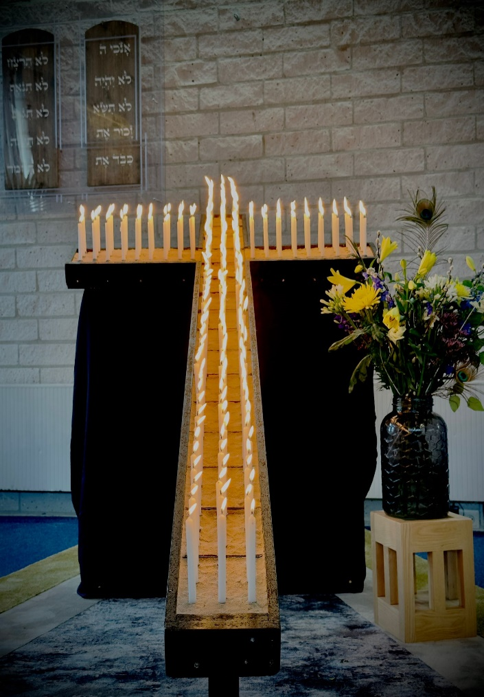
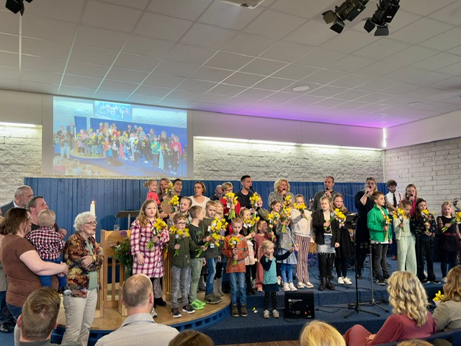
April 2023
Pasen.

Slide 20
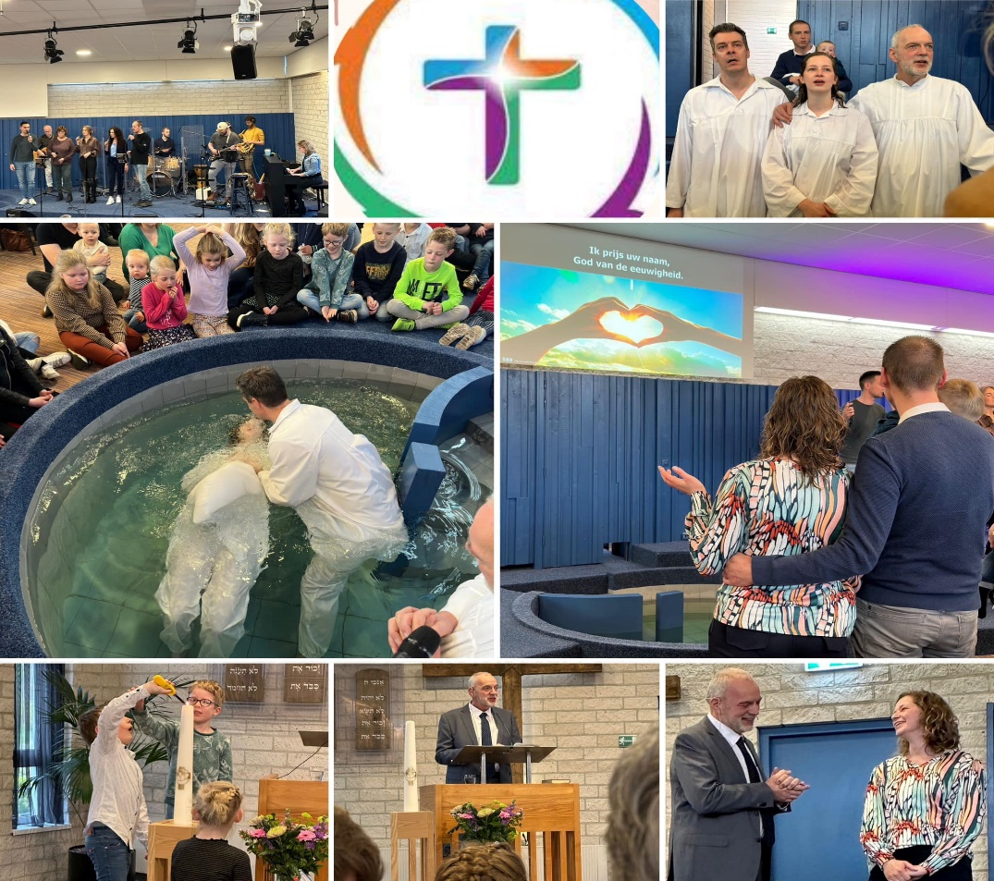
April 2023
16 april Doopdienst Doreen Geertsema

Slide 21
April 2023 Gemeentevergadering 20 april Rommelmarkt m.m.v. Youth for Life en Kerk in de Buurt

Slide 22
Mei 2023

Slide 23
Juni 2023
03/04 juni afscheid Fred en Aly Smit.

Slide 24
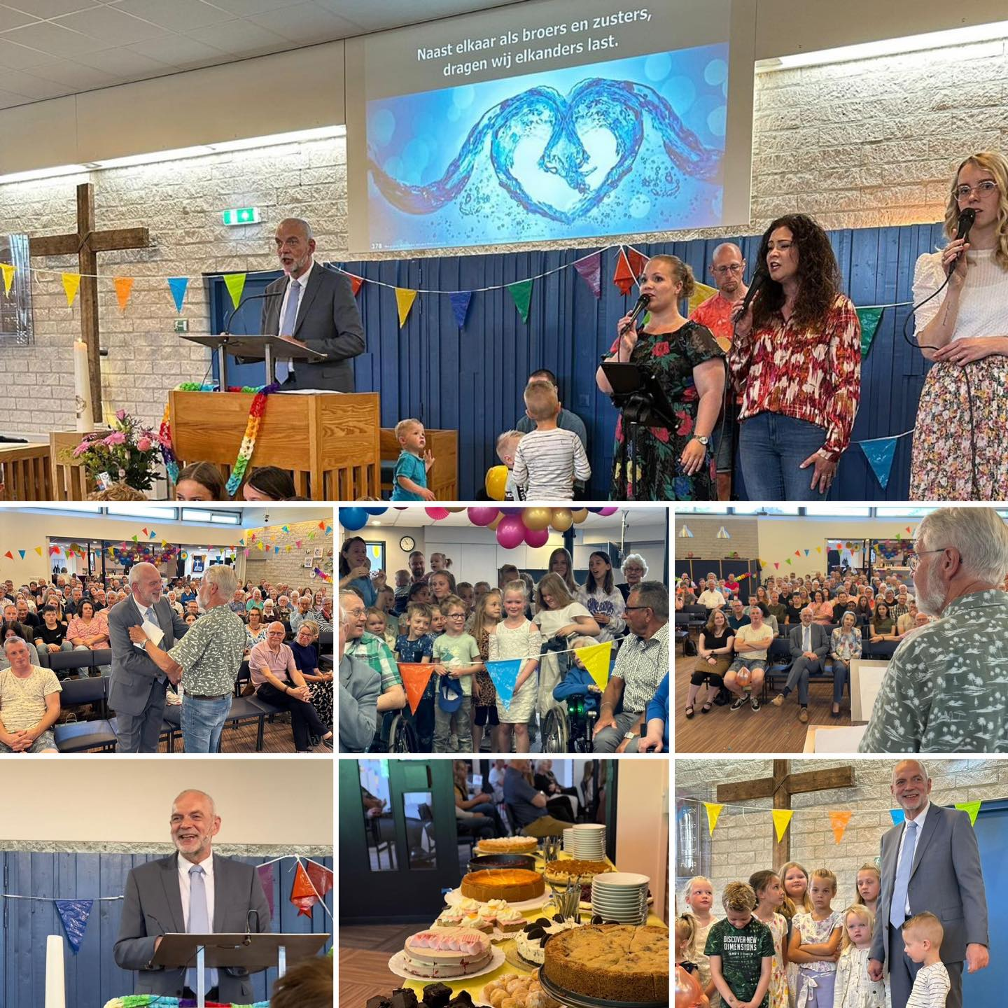
Juni 2023

Slide 25
Juni 2023
Teens for Life autowasactie10 juni

Slide 26
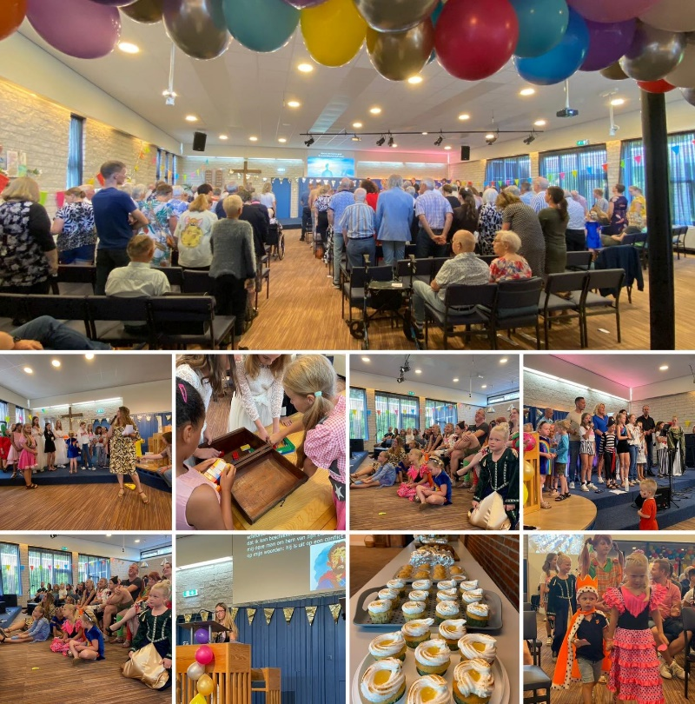
Juli/Augustus 2023

Slide 27
Juli/Augustus 2023
Summerkids

Slide 28
September 2023

Slide 29
Oktober 2023 Themadienst

Slide 30
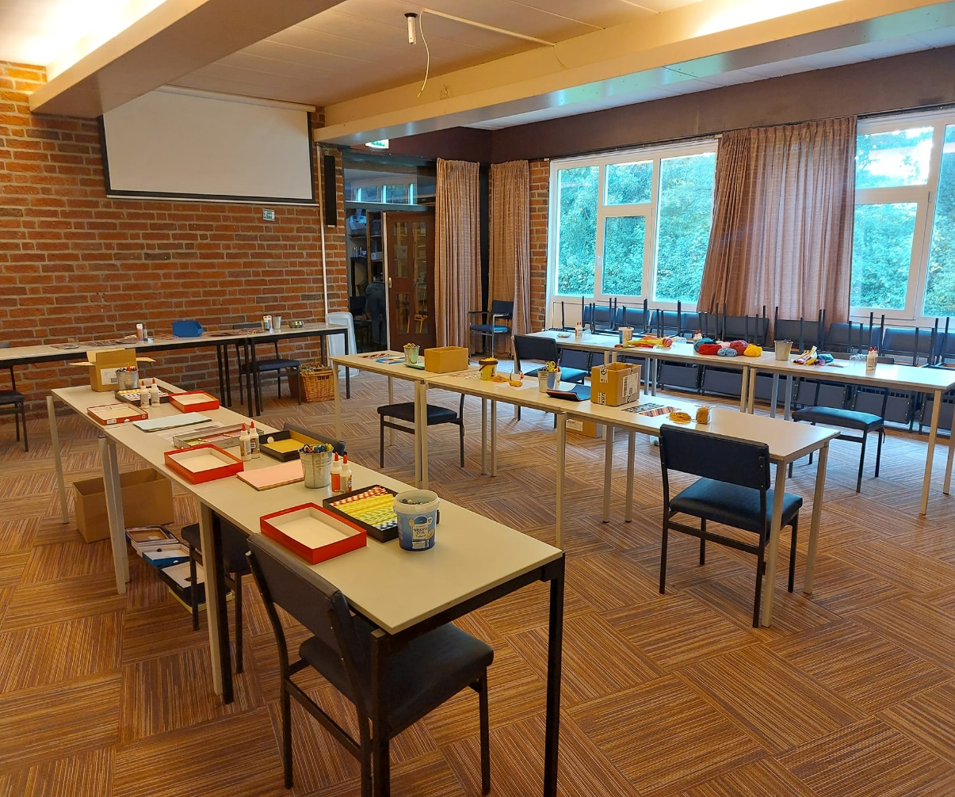
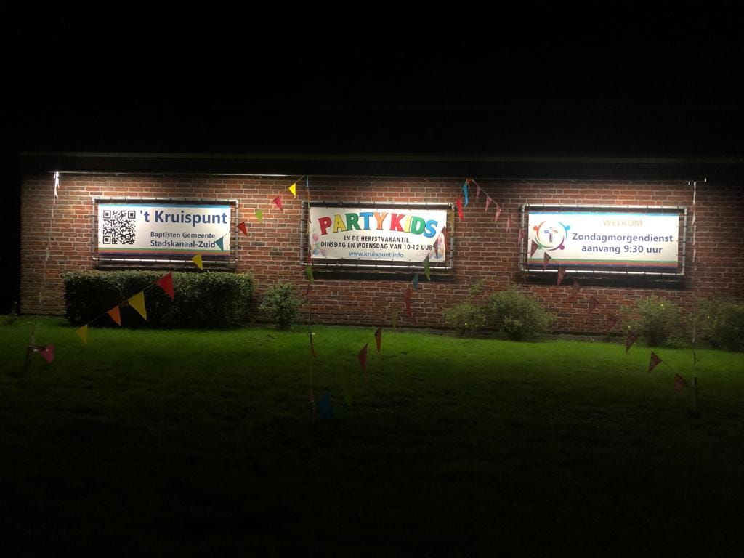
Oktober 2023
24 en 25 oktober Party Kids

Slide 31
November 2023
16 november Gemeentevergadering

Slide 32
December 2023
03 dec.
Bevestiging en inzegening nieuw gekozen leden
in de leiding van de gemeente
17 dec.
Gezinsdienst Pagedal

Slide 33
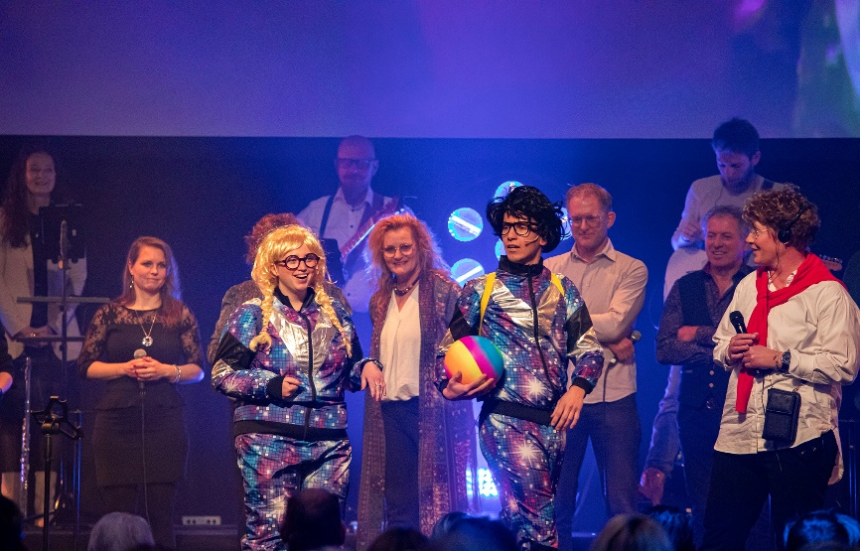
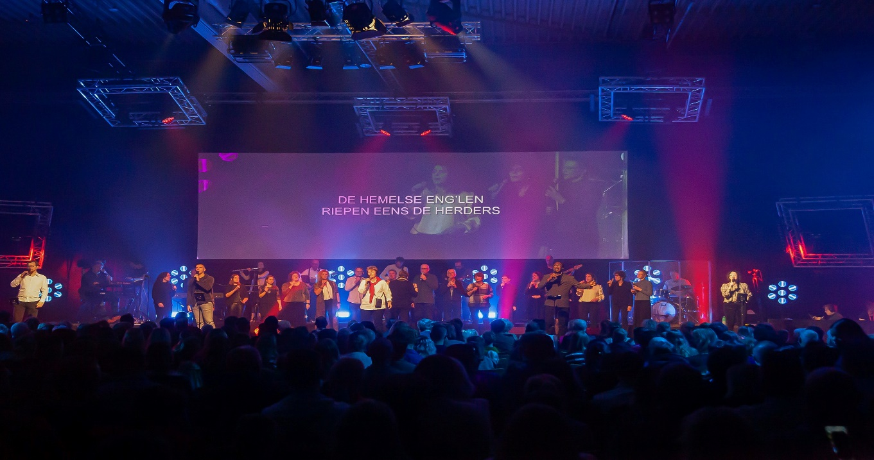
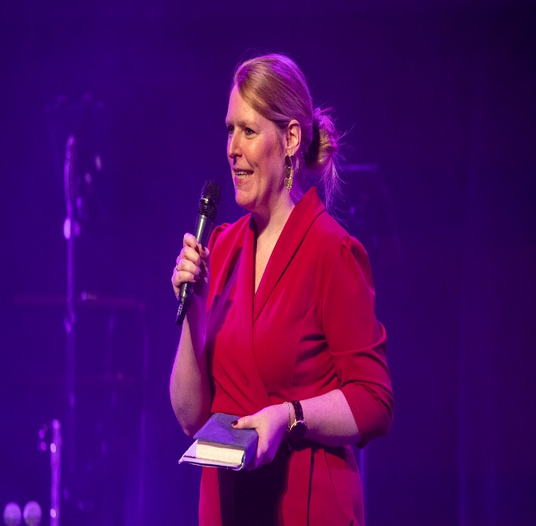
Gezinsdienst Pagedal 17 december

Slide 34
Kerst 2023

Slide 35
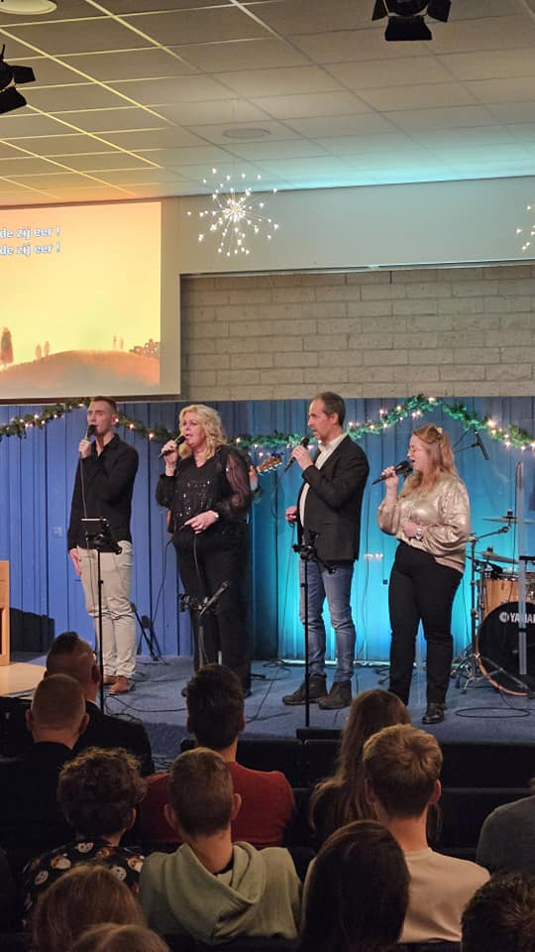
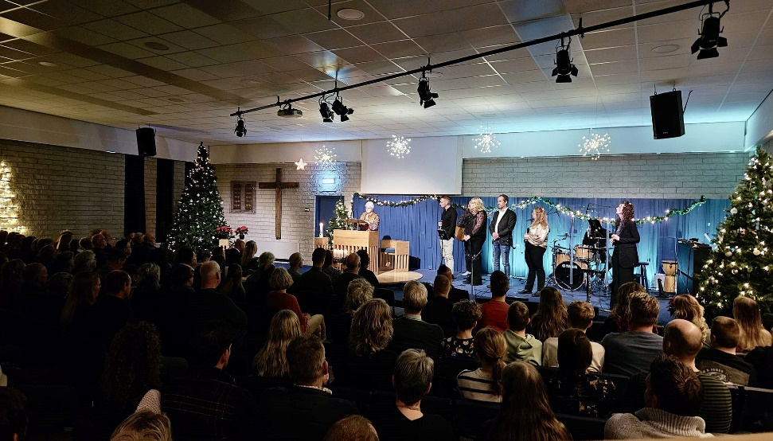
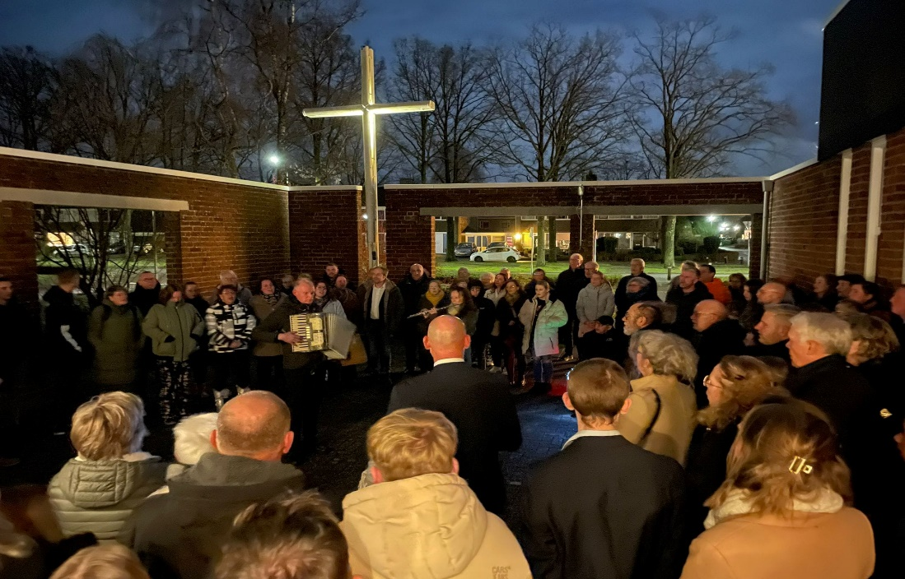
Kerstnachtdienst 2023

Slide 36
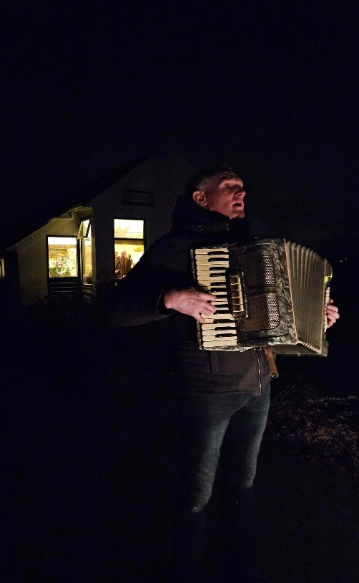
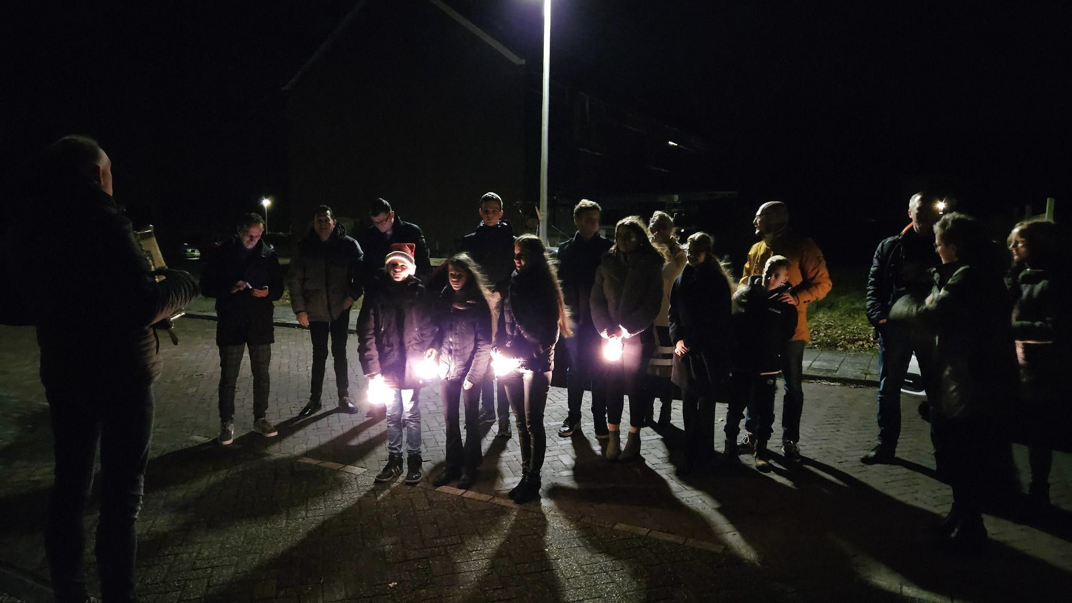
Samenzang zieken en ouderen

Slide 37
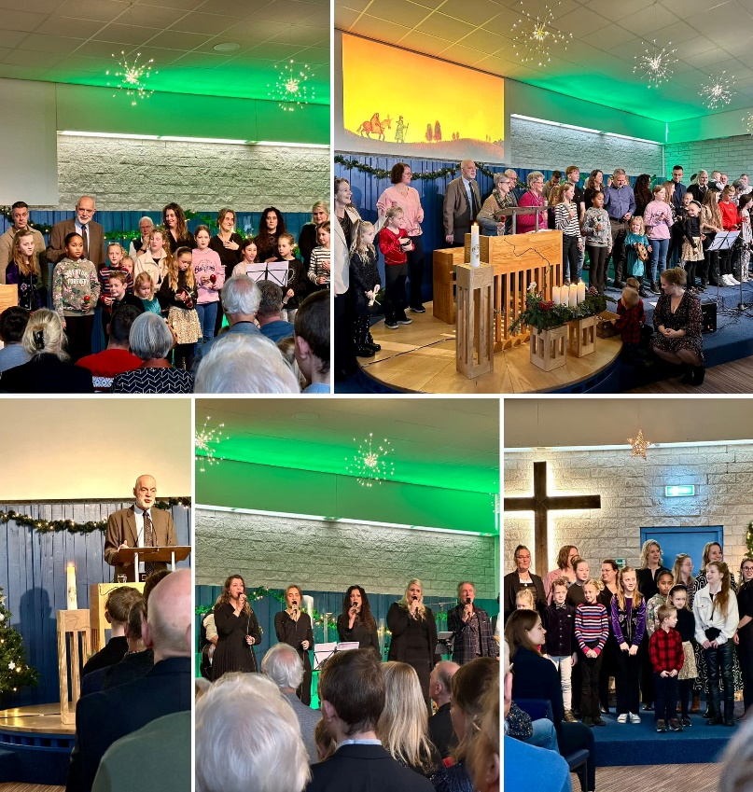
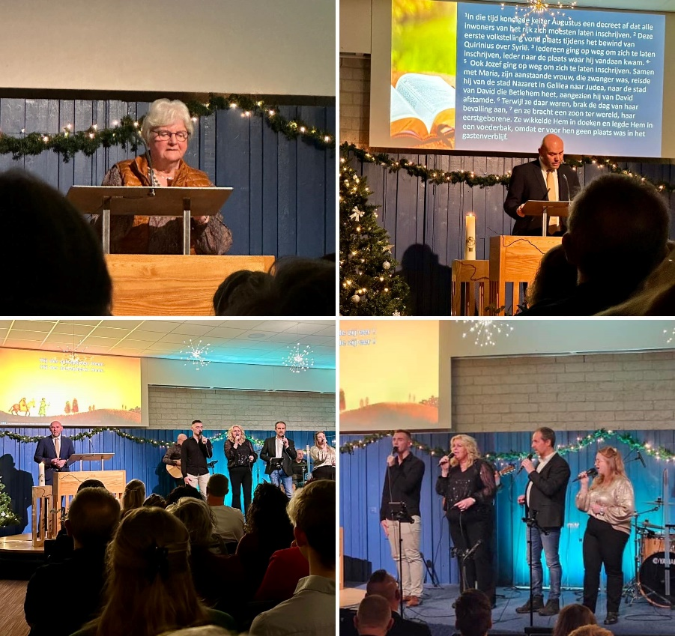
Kerst 2023

Slide 38
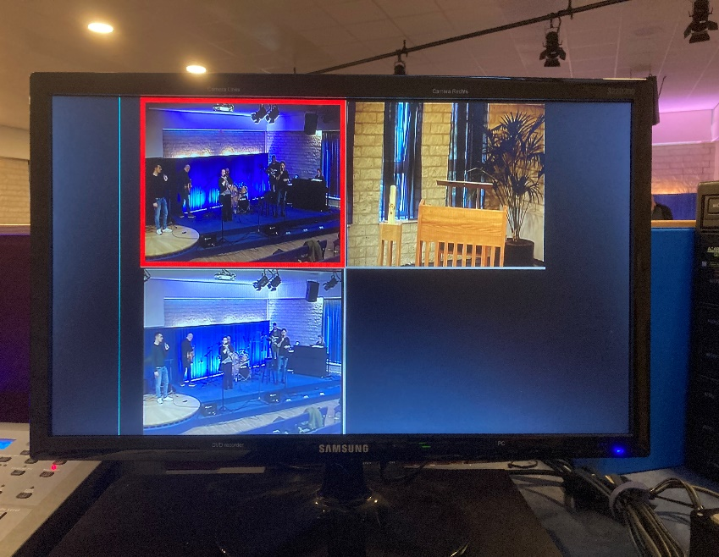
Samenkomsten en techniek
Muziek team
Beamer team
Geluid team
Beeldteam
Sprekerslijst en medewerking zondagmorgendiensten

Slide 39
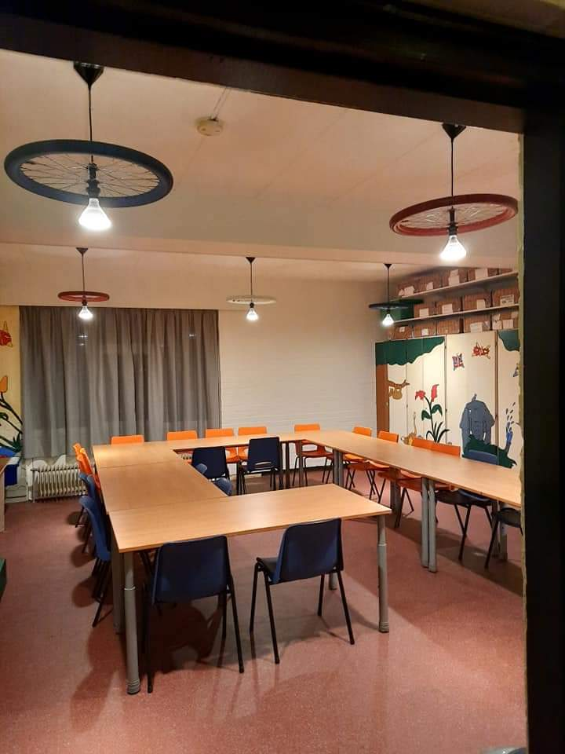
Jeugdwerk:
Commissie jeugdwerk
Kids2be
Crea kids
Amazing Kids &Blessed Kids
Summer kids
Party Kids
Teens4life
Youth4life
Kids 4Life

Slide 40
Verenigingen
Vrouwencontact
Mannenvereniging
50+ groep
Commissie bijzondere diensten
Eetclub
Bloemendienst
Kerk in de buurt
Moedergroep ‘t Kruispunt

Slide 41
Voedselbank

Slide 42
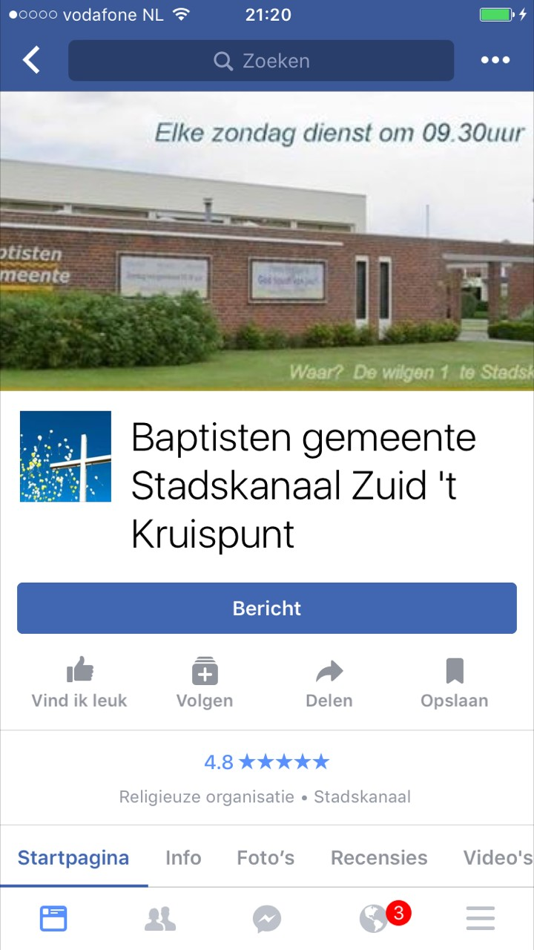
Communicatie en PR:
Wegwijs
Nieuwsbrief
Website ‘t Kruispunt
Facebook
Scipio
Spandoeken voor op de kerk

Slide 43
Beheer
Beheer en onderhoud
Tuinonderhoud
Huishoudelijke dienst/ kosters
Secretariaat
Vervoersdienst

Slide 44
Vorming en Toerusting, Uniezaken
Kringenwerk
Alpha cursus
Uniezaken
Vertrouwenspersonen

Slide 45
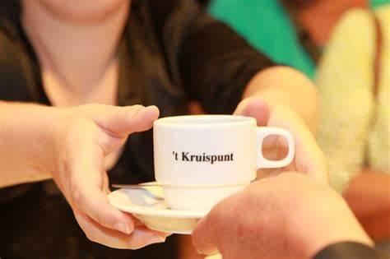
Ons doel voor 2024 blijft : Samen Jezus Christus dienen in woord en daad!
Kom een uit je huis

Slide 46
Oudejaarsdienst 2023

